Slide 1
TECNICO EN PROGRAMACIÓN DE SOFTWARE
Módulo de gestión de usuarios para instructores del CEET de la sede Colombia.
FICHA NÚMERO: 1963872 - G3
Integrantes
Daniel Camilo Páez Bonilla
Marlon Santiago Guerrero Mora
Brayan Nicolás Jiménez Garavito
David Gallego Hernández
Notes:
Esta diapositiva no se debe modificar, es la portada y debe permanecer igual para todas las presentaciones

Slide 2
Módulo web para instructores
Objetivo General
Objetivos Específicos
Planteamiento Del Problema
Alcance Del Proyecto
Justificación
Notes:
Escriba en esta diapositiva el titulo de la presentación y si lo desea puede agregar los temas que va exponer.
Si va a dejar solo el titulo déjelo centrado en la diapositiva.
Los textos deben ir en color blanco en tipografía Arial.

Slide 3


LogBook
Aprender no tiene horario ni fecha en el calendario, como la muerte tiene nuestro destino escrito en su pared.
Notes:
Utilice esta diapositiva como introducción de una nueva sección de la presentación o para destacar una frase clave.
Al tener una foto de fondo los textos deben ser concisos.
Los textos debe ir en blanco utilizando la tipografía Arial con un tamaño mínimo de 16 puntos.
Esta diapositiva es completamente editable, usted puede borrar la imagen de fondo e insertar una nueva fotografía. Asegúrese que al momento de hacerlo, no borre el logo del SENA que aparece en la parte superior izquierda, ni tampoco borre el recuadro negro con transparencia del lado derecho ya que este es indispensable para garantizar lectura del texto sobre la imagen. Así mismo recuerde que al insertar la nueva fotografía debe darle en la opción: clic derecho 🡪 enviar al fondo.

Slide 4


Visión
Posicionar Logbook como la plataforma web de preferencia en el blog del CEET para la gestion de usuarios para instructors de la sede Colombia.
Notes:
En esta diapositiva puede colocar contenidos y acompañarlos con una fotografía que vaya a lo alto del formato.
Los textos deben ir en azul (utilice el azul que aparece en la opciones de color de letra - -> colores recientes) en tipografía Arial y justificados.

Slide 5


Misión
Lookbook es una plataforma web que llegó para facilitar a los instructores del CEET de la sede Colombia, el manejo de la información de los aprendices por medio de un aplicativo intuitivo y sencillo de utilizar.
Notes:
En esta diapositiva puede colocar contenidos y acompañarlos con una fotografía que vaya a lo alto del formato.
Los textos deben ir en azul (utilice el azul que aparece en la opciones de color de letra - -> colores recientes) en tipografía Arial y justificados.

Slide 6

Objetivo General
Desarrollar un aplicativo WEB para el módulo de gestión de usuarios del CEET para los instructores de la sede Colombia.
Notes:
En esta diapositiva puede colocar contenidos y acompañarlos con una fotografía.
Los textos deben ir en azul (utilice el azul que aparece en la opciones de color de letra - -> colores recientes) en tipografía Arial y justificados.

Slide 7

Objetivos Específicos
Permitir al administrador modificar, editar, crear y deshabilitar aprendices e instructores.
* Crear un modulo que permita al instructor gestionar su propia disponibilidad para el Sena.
* Gestionar las diferentes especialidades que puede manejar el instructor.
* Conceder a los tres tipos de usuarios la posibilidad de gestionar sus datos y contraseñas.
* Generar un módulo que permita observar la disponibilidad del instructor para dictar clases en la sede.
* Conceder permisos a cada uno de los usuarios del módulo.
Notes:
En esta diapositiva puede colocar contenidos y acompañarlos con una fotografía que vaya a lo alto del formato.
Los textos deben ir en azul (utilice el azul que aparece en la opciones de color de letra - -> colores recientes) en tipografía Arial y justificados.

Slide 8

Planteamiento Del Problema
La forma en que se gestiona la información y los usuarios en el blog del CEET generan confusiones a los aprendices nuevos, debido a que no existe un módulo web amigable que específicamente permita visualizarlos de forma que se comprenda correctamente.
Notes:
En esta diapositiva puede colocar contenidos y acompañarlos con una fotografía que vaya a lo alto del formato.
Los textos deben ir en azul (utilice el azul que aparece en la opciones de color de letra - -> colores recientes) en tipografía Arial y justificados.

Slide 9

Justificación
Debido al déficit en el manejo de la información y manejo de usuarios del CEET de la sede Colombia, se optó por mejorar la forma en la que los aprendices e instructores consultan su información, creando un módulo web que gestione sus datos de una forma más optimizada y organizada.
Notes:
En esta diapositiva puede colocar contenidos y acompañarlos con una fotografía que vaya a lo alto del formato.
Los textos deben ir en azul (utilice el azul que aparece en la opciones de color de letra - -> colores recientes) en tipografía Arial y justificados.

Slide 10

Alcance Del Proyecto
Este proyecto tiene como fin lograr ser un aplicativo web intuitivo que pueda integrarse al blog del CEET, además de eso, sea fácil de adaptar, evitando la dificultad a la hora de buscar y/o modificar datos e información del usuario.
Notes:
En esta diapositiva puede colocar contenidos y acompañarlos con una fotografía que vaya a lo alto del formato.
Los textos deben ir en azul (utilice el azul que aparece en la opciones de color de letra - -> colores recientes) en tipografía Arial y justificados.

Slide 11

MODELADO DE PROCESOS DE NEGOCIO (BPMN)

Slide 12
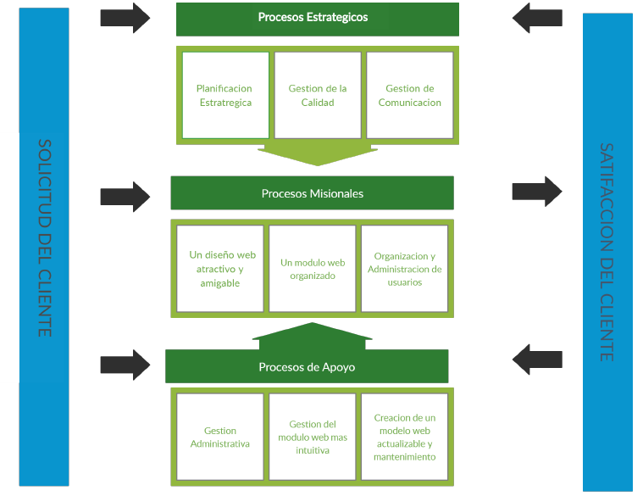
MAPA DE PROCESOS

Slide 13
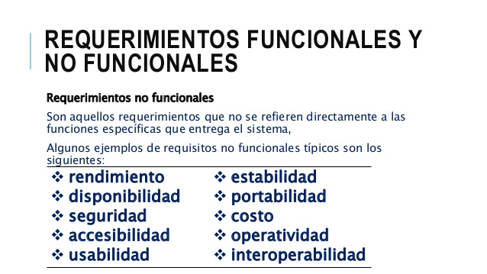
REQUERIMIENTOS FUNCIONALES (RF) Y NOFUNCIONALES (RNF)

Slide 14
MODELADO DE PROCESOS DE NEGOCIO (BPMN)

Slide 15
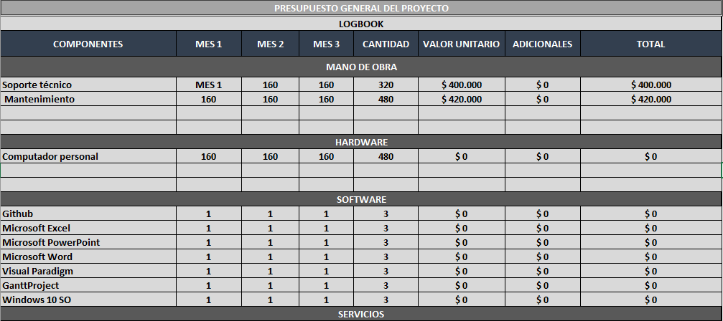
PRESUPUESTO DEL PROYECTO

Slide 16
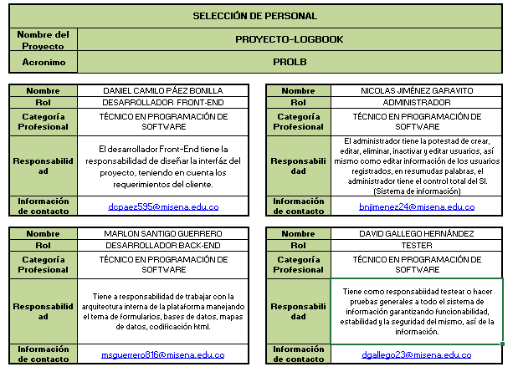
SELECCIÓN DE PERSONAL

Slide 17
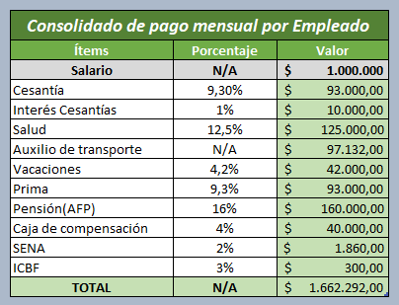
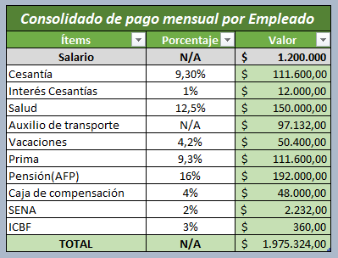
CÁLCULO DE RECURSOS

Slide 18
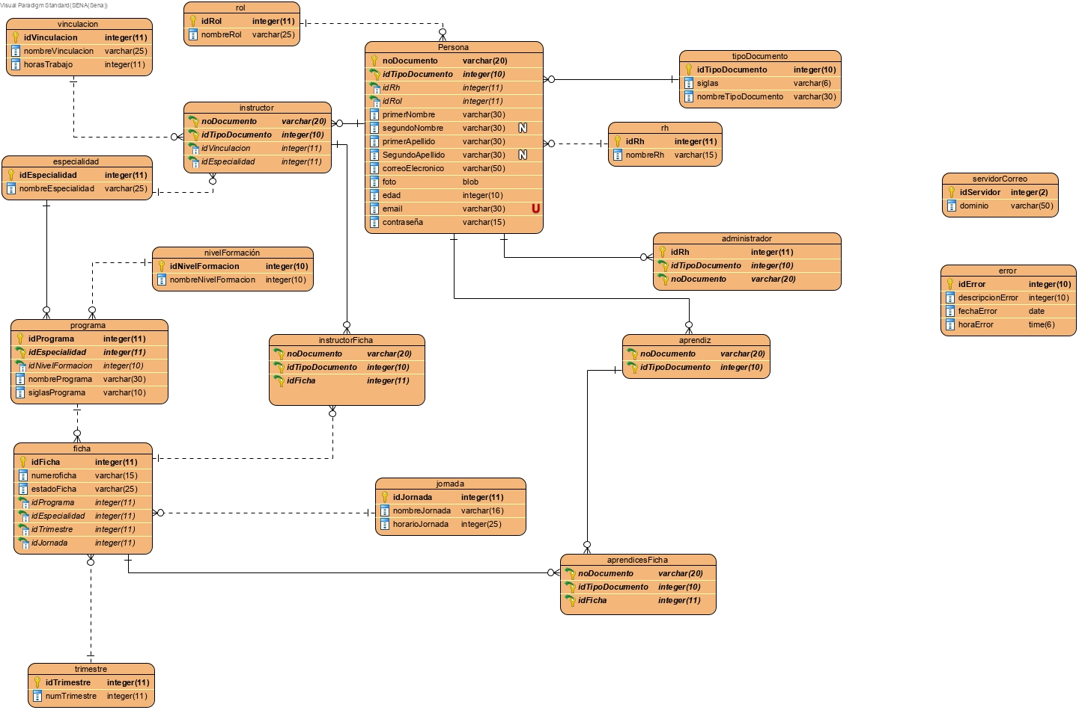
DIAGRAMA RELACIÓN ENTIDAD LOGBOOK (DER)

Slide 19
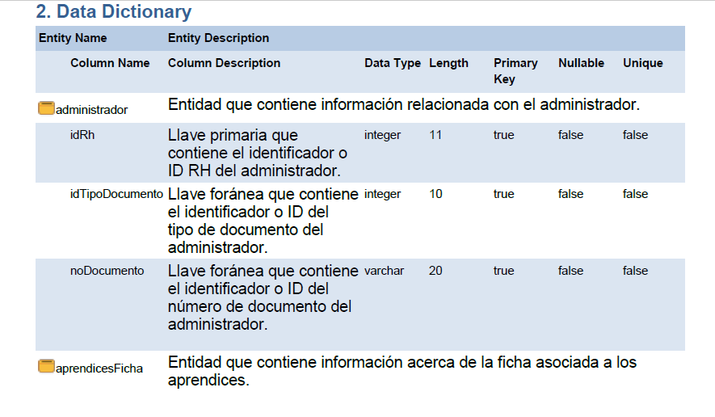
DICCIONARIO DE DATOS

Slide 20

DIAGRAMA DE GANTT

Slide 21
Notes:
Utilice esta diapositiva al final de su presentación
Esta diapositiva no debe modificarse

